Slide 1
The HR platform that helps people in your organization grow
Startup’owe podejście do rozwoju produktu

Slide 2
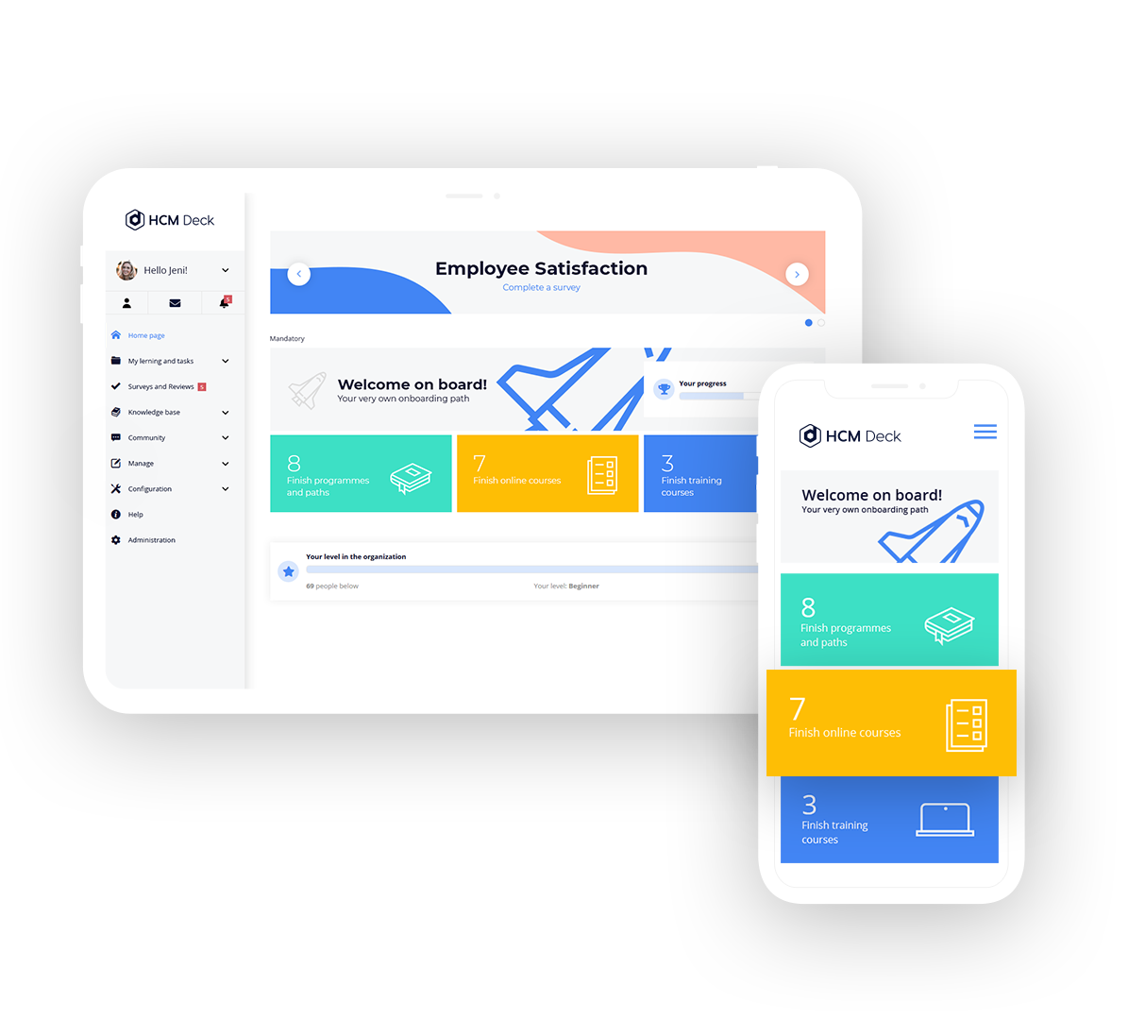
SaaS B2B HR Tech Startup
The all-in-one employee development platform for modern companies

Slide 3
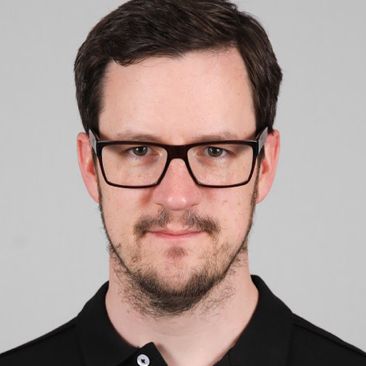
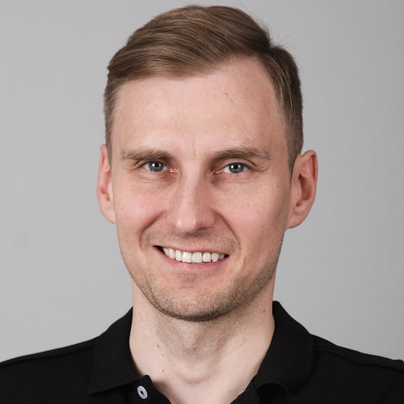
18y MyNetwork
2y HCM Deck
60 team size
30 Tarnow
Company is made of people
Simon Janicki CEO, Co-founder
s.janicki@hcmdeck.com
Rafał Niesłuchowski CTO, Co-founder r.niesluchowski@hcmdeck.com

Slide 4
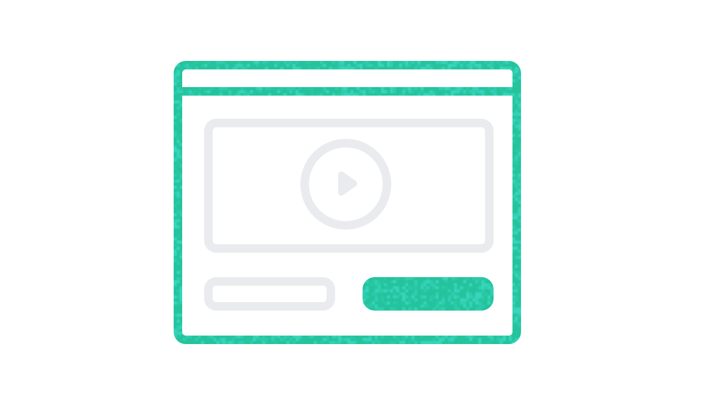
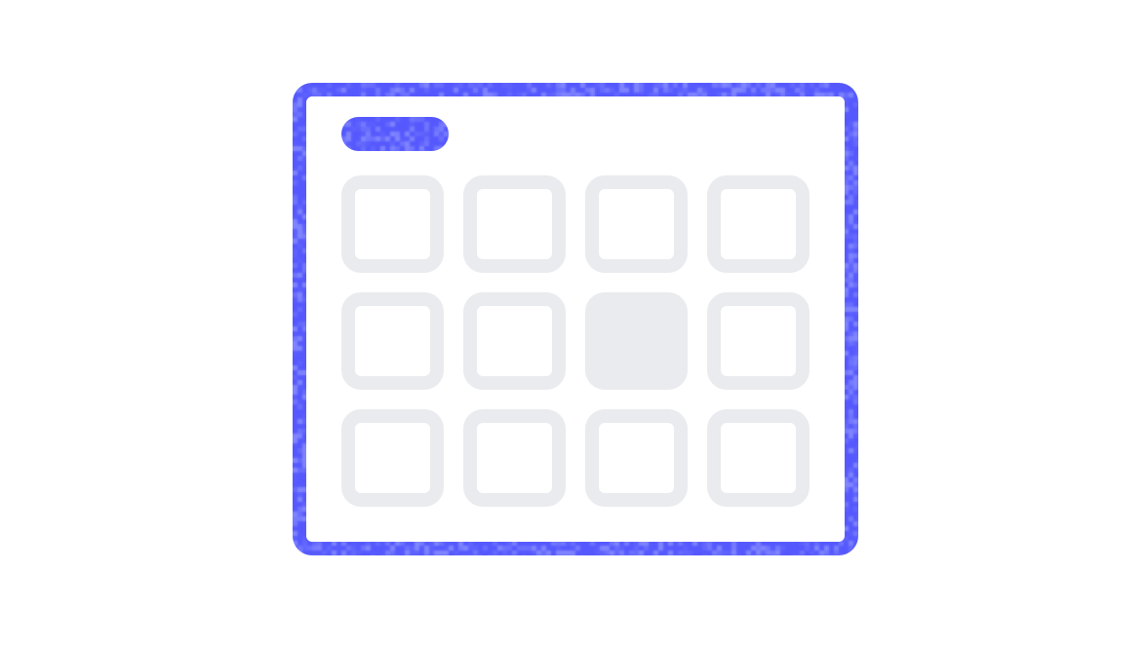
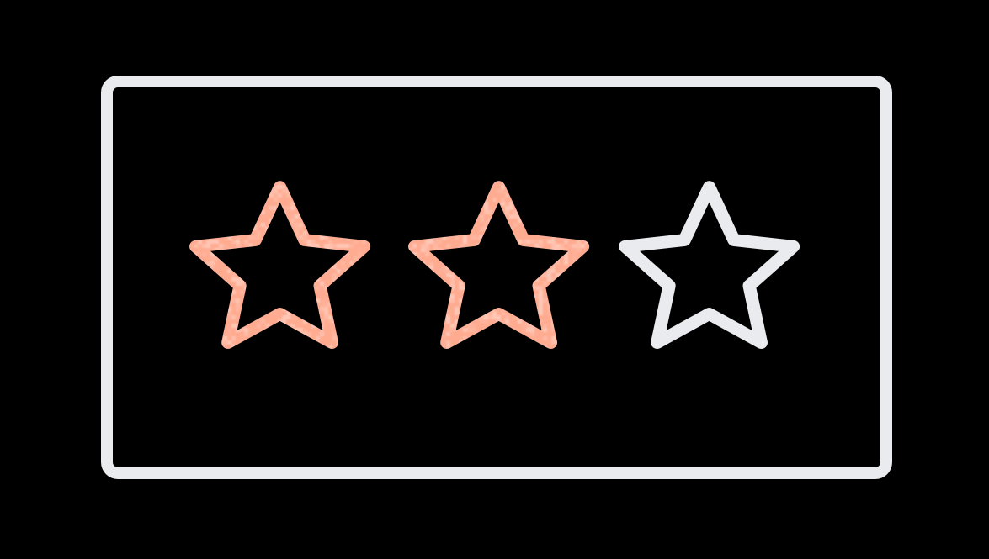
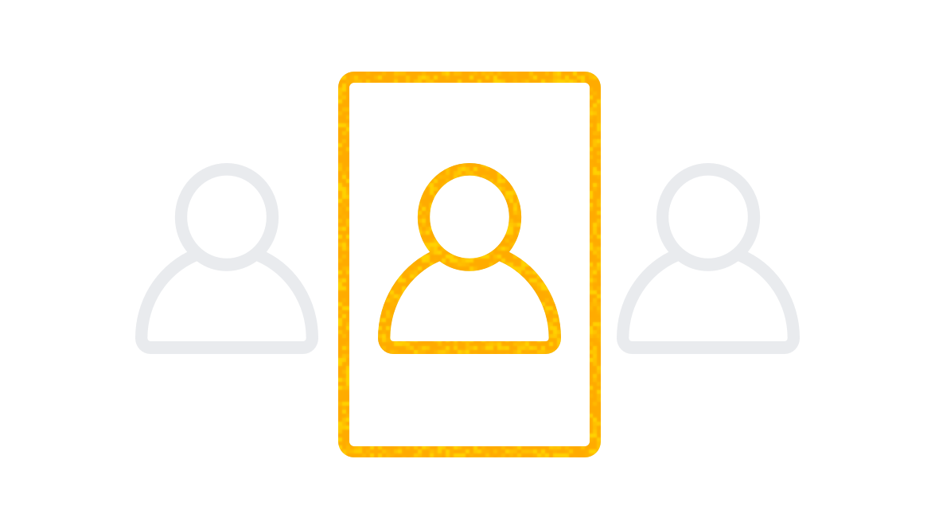
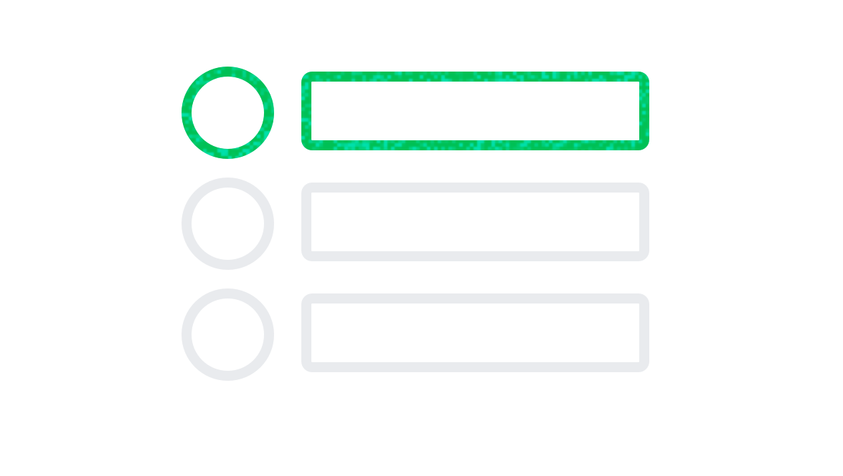
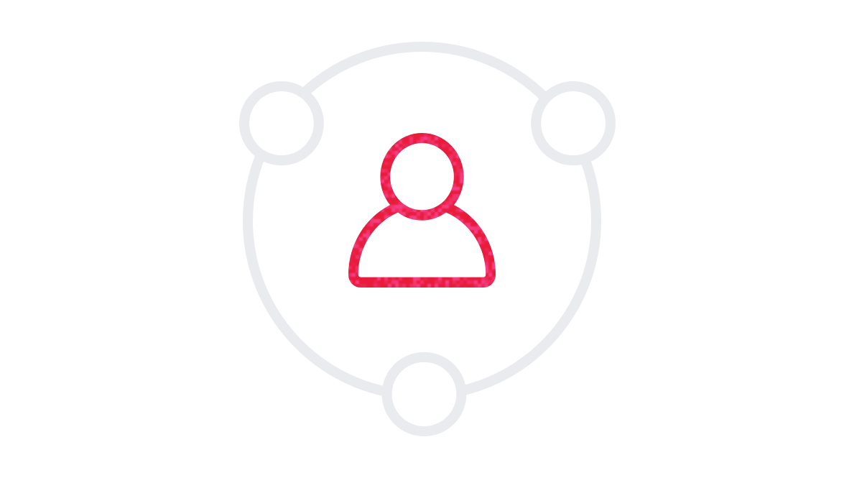
Product
Digital Learning
Classroom training
Knowledge Base
Employee Feedback
Competency Profiles
Knowledge Tests
Surveys
OrgChart
Onboarding

Slide 5
Most successful companies use HCM Deck. 200,000 employees and counting.
Notes:
We already support over two hunder tousand employees among 70 enterprise customers.

Slide 6
Enterprise requirements
Security
Certificates (OVH ISO, certificates)
Communication Security
Penetration tests
Monitoring
Data separation
Backups
Operations Auditing
Compliance and productivity
Automation
Configuration complexity
Authentications and SSO
User data sources
Organizational structure Role-based access control
API
SLA
Support
Professional Services
GDPR

Slide 7
HCM Deck Technologies
Technologies JEE : EJB, MDB, CDI
Frameworks Spring
Frontend Wicket, React, Flash
Api Spring-Rest, RestEasy
DB / ORM PostgreSQL, Hibernate
Serwery Wildfly, Tomcat
Tests JUnit4, Spock, Selenium
Methodologies Scrum, TDD, BDD
Tools git (Gitlab), IntelliJ, WebStorm, Jira, Jenkins Containerization Docker, Kubernetes

Slide 8
Performance in best startups
Low
performing teams
>>>>>>
High
performing teams
Continuous delivery
Architecture
Product and process
Lean management and monitoring
Cultural Capabilities
Notes:
Continuous delivery: Version control, deployment automation, continuous integration, trunk-based development, test automation
Architecture: Loosely coupled architecture
Product and process: Customer feedback, value stream, working in small batches, Team experiment
Lean management: Change approval process, Monitoring, Proactive notification,
Cultural: Support learning, collaboration among teams, job satisfaction, transformational leadership

Slide 9
Zbieranie wymagań

Slide 10
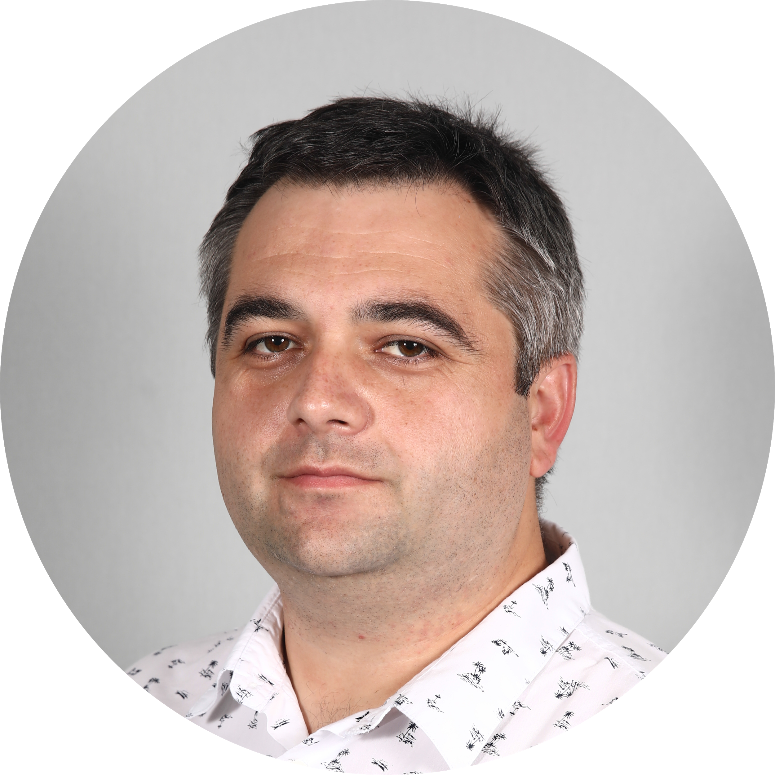
Product Owner w SCRUM
Wcześniej Product Analyst i Senior Java Developer
Marcin Gumułka Product Manager m.gumulka@hcmdeck.com

Slide 11
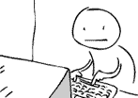
Zanim zaczniemy kodzić...
Wpadasz na pomysł, jest super, więc zaczynasz kodzić.
Zastanów się:
Po co to robisz?
Dla kogo?
Jaki problem chcesz rozwiązać?
Czy to jest najlepsze rozwiązanie?

Slide 12
Wymagania - częste podejście w IT
Do wymagań można podejść na różne sposoby. Najczęściej spotykane, zwłaszcza na początku
Klient(Ty?) ma listę kilkudziesięciu wymagań, a IT bezrefleksyjnie spełnia te wymagania.

Slide 13
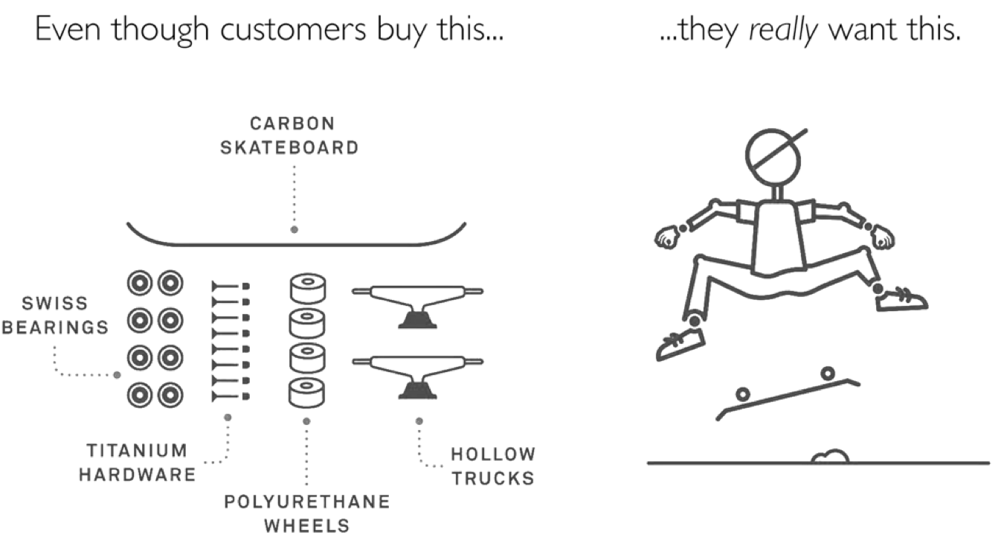

Slide 15
Wymagania - bardziej angażujące podejście
Poznaj potrzebę użytkownika
Poznaj problemy użytkownika i potencjalne korzyści
Dowiedz się, co użytkownik ma zrobić (Jobs to be Done - JTBD)
Dowiedz się, co chce osiągnąć

Slide 16
Wymagania - czy lepsza bezrefleksyjność?
W niektórych przypadkach podejście bezrefleksyjne może być lepsze, przynajmniej na pierwszy rzut oka
Nie musisz dopytywać o to wymaganie
Szybciej zaczniesz
Szybciej coś oddasz
Coś jest zgodne z wymaganiami, faktura, koniec

Slide 17
Wymagania - które podejście lepsze
Za wymaganiami stoi zazwyczaj jakaś potrzeba i pieniądze. Możesz tak zrealizować wymaganie, że nie rozwiążesz potrzeby.
Klient nie będzie zadowolony z zadowolony z produktu, mimo że był zgodny z wymaganiami, nawet jeśli zapłaci.
Czemu zrealizowanie wymagania nie musi rozwiązać potrzeby? Przykładowe powody:
Firma IT może tak zrealizować wymaganie, że jego sposób rozwiązania nie rozwiązuje problemu
Klientowi może się wydawać, że wymaganie rozwiąże jego problem
Nie zna systemu
Nie zna potrzeb użytkowników

Slide 18
Przykład - wymaganie
Kontekst
HCM Deck zawiera wnioski szkoleniowe.
Użytkownik znajduje w sieci szkolenie, składa wniosek o sfinansowanie szkolenia przez firmę
Przełożony dostaje e-mail z linkiem do wniosku. Wchodzi na platformę, akceptuje wniosek (lub odrzuca).
Wymaganie:
“E-mail o wniosku do akceptacji powinien zawierać szczegóły wniosku oraz przyciski do akceptowania i odrzucania wniosku”
“Kiedy zrobicie?” “Za 2 tygodnie?”

Slide 19
Przykład - rozwiązanie
IT realizuje wymaganie w taki sposób:
E-mail zawiera dwa przyciski Akceptuj i Odrzuć
Użytkownik klika link
Pojawia się strona logowania. Użytkownik wpisuje login i hasło.
Wniosek zaakceptowany.
Problem?

Slide 20
Przykład - problem z rozwiązaniem
Użytkownicy narzekają, że muszą się logować. A nie mogą zapamiętywać haseł w przeglądarkach.

Slide 21
Przykład - wymaganie v2
“E-mail o wniosku do akceptacji powinien zawierać szczegóły wniosku oraz przyciski do akceptowania i odrzucania wniosku, po kliknięciu których wniosek zostanie zaakceptowany bez wprowadzania loginu i hasła”.

Slide 22
Przykład - rozwiązanie v2
IT realizuje wymaganie
E-mail zawiera dwa przyciski Akceptuj i Odrzuć
Użytkownik klika link
Wniosek zostaje zaakceptowany.
Problem?

Slide 23
Przykład - problem z rozwiązaniem v2
“Zrobiliście co chcieliśmy, ale nadal mamy problem z tym, że wiszą wnioski czekające na akceptację”

Slide 24
Przykład - wymaganie ====> problem
Prawdziwym problemem do rozwiązania są wnioski długo czekające na rozpatrzenie.
Potencjalne rozwiązania - - przypomnienie e-mail o wnioskach czekających na decyzję (np. zbiorczo raz na kilka dni, albo osobno do każdego wniosku co kilka dni). - SMS? - informacja wyświetlana po zalogowaniu?
Możemy zmierzyć, np.
Liczba wniosków czekająca dłużej niż X dni
Średni czas oczekiwania na akceptację

Slide 25
Przykład - podsumowanie
Robiliśmy coś trzy razy, zamiast raz - nasz czas, a może mamy ważniejsze rzeczy do roboty.
Może zarobiliśmy trzy razy, a może raz - zależy, jaką mamy umowę z klientem.
Klient czekał na rozwiązanie trzy razy dłużej.*
Mimo że klient jest zadowolony z finalnego rozwiązania, które rozwiązuje jego problem, to pamięta problemy, oraz negatywne odczucia względem produktu.

Slide 26
Zbieranie wymagań w formie potrzeb i problemów do rozwiązania

Slide 27
Jak poznać problemy / potrzeby / JTBD
Ludzie często myślą rozwiązaniami: “tu mi zróbcie przycisk, który robi to i to...”
Trzeba pytać
Pytaj o przyczyny i skutki, o problemy i korzyści (czasem kilka razy)
Dlaczego, z jakiego powodu, jakiego problemy unikniemy...
Po co, co to da, w jakim celu, jakie zyski to przyniesie...
Pytaj, jak zmierzyć efekt
A skąd będziecie wiedzieć, że jesteście zadowoleni z rozwiązania (czy da się to zmierzyć?)
A co będzie, jeśli tego nie zrobimy (border case vs $, priorytety)

Slide 28
Jak poznać problemy / potrzeby / JTBD (2)
Nie można ufać zupełnie ludziom.
Komuś się coś tylko wydaje. Jedna osoba zazwyczaj nie wie wszystkie. Ludzie mają różne potrzeby i różne zdania.
Ktoś widział coś podobnego i wydaje mu się, że on potrzebuje dokładnie tego samego.
Ktoś chce pokazać, że on wie, więc wymyśla na bieżąco odpowiedzi.
Ludzie nie chcą wycofywać się z podjętej decyzji. Ktoś nastawił się na jedno rozwiązanie i będzie upierać się lub naciągać rzeczywistość, żeby tylko zrobić tak, jak chciał na początku.
Ten, kto płaci, niekoniecznie jest użytkownikiem produktu.

Slide 29
Jak poznać problemy / potrzeby / JTBD (3)
Co jeszcze można
Poznać swoich użytkowników (wiek, stanowisko i poziom w organizacji itp)
Poznać punkt widzenia różnych użytkowników, na małej reprezentatywnej próbie
Ankiety,
Rozmowy - najlepiej z jedną osobą jednocześnie
Testy na prototypach, gdy już masz koncepcję rozwiązania
Przed rozmową powiedzieć, że “nie wiem” też jest dobrą odpowiedzią

Slide 30
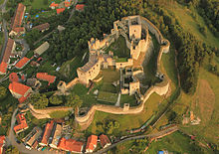
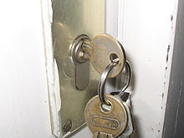
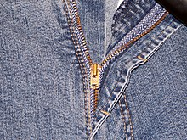
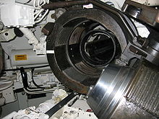
Słownik pojęć / kontekst rozmowy
Te same słowa mogą oznaczać różne rzeczy
Nawet w jednym systemie
Dla różnych ludzi
W różnym kontekście
Im większy, bardziej zróżnicowany system, im więcej użytkowników, tym większe znaczenie słownika
Przykłady
Raport
Powiadomienie
Eskalacja
https://pl.wiktionary.org/wiki/zamek

Slide 31
Tyle roboty, czy warto?

Slide 32
Czy warto tyle czasu poświęcić - to zależy (1)
Są różne produkty
B2C - skierowany bezpośrednio do użytkowników
B2B - skierowany do firm
Są różne modele biznesowe - wiele aspektów, np
Robisz coś dla jednego klienta
Robisz coś dla kilku klientów
Robisz coś dla wielu klientów
Są różne sytuacje biznesowe, rynkowe…
Coś obiecaliśmy
TTM
Wizja, misja, strategia
…

Slide 33
Czy warto tyle czasu poświęcić - to zależy (2)
Nie ma jednej uniwersalnej odpowiedzi.
Mam tylko sugestie, z własnego doświadczenia.
Zawsze warto poznać potrzebę, problem, job (prawie zawsze?).

Slide 34
Czy warto tyle czasu poświęcić - to zależy (3)
Jeden klient B2B
Produkt pod klucz
Można robić dokładnie to, co chce klient (po poznaniu potrzeb, problemów, jobów).
Zazwyczaj nie jest potrzebne super narzędzie do ewidencjonowania potrzeb.
Można spróbować uogólnić problem klienta na innych potencjalnych klientów ⇒ B2B

Slide 35
Klient, który wie, czego chce
Klient zawsze wie, czego chce — wie, że chce rozwiązać jakiś problem, osiągnąć jakiś cel, coś usprawnić.
Klient nie zawsze wie, czego potrzebuje — ponieważ jest skupiony przede wszystkim na swoich procesach biznesowych.
Klient często nie zdaje sobie sprawy z konsekwencji swoich oczekiwań — gdyż jest ekspertem w obrębie swojej działalności biznesowej, a nie w obszarze technologii informatycznych.
Michał Bartyzel, Oprogramowanie szyte na miarę, Helion 2012

Slide 36
Czy warto tyle czasu poświęcić - to zależy (4)
Kilku klientów B2B
Można robić mniej więcej to, co chce klient (po poznaniu potrzeb, problemów, jobów), ale trzeba pamiętać o tym, że produktu używa kilku innych klientów i nie popsuć im nic.
Zazwyczaj nie jest potrzebne super narzędzie do ewidencjonowania potrzeb.
Trzeba brać pod uwagę, ile płacą poszczególni klienci

Slide 37
Czy warto tyle czasu poświęcić - to zależy (5)
Wielu klientów B2B
Trudno robić dokładnie to, co che klient
Zwłaszcza gdy klient upiera się przy rozwiązaniu, które on chce
Jedna “mała” zmiana może zepsuć proces biznesowy innych klientów
Trudno utrzymać zgodność pomiędzy wieloma funkcjonalnościami, używanymi przez wielu klientów
Trzeba szukać jednego rozwiązania, które zrealizuje potrzebę wielu klientów, bez psucia czegoś innym klientom.
Trzeba przekonać klientów do swojego pomysłu na rozwiązanie problemu
Potrzebne jest narzędzie do ewidencjonowania potrzeb klientów, bo jest ich już za dużo, żeby wystarczyła prosta lista
Trzeba brać pod uwagę, ile płacą poszczególni klienci

Slide 38
Czy warto tyle czasu poświęcić - to zależy (6)
B2C
Z definicji wielu małych klientów. Sytuacja trochę podobna do “wielu klientów B2B”
Trzeba brać pod uwagę, ile płacą poszczególni klienci - czy wszyscy płacą tyle samo czy nie
Ale łatwiej niż w B2B, bo jest kilka abonamentów
Niezbędne jest narzędzie do ewidencjonowania potrzeb klientów, bo feedbacku jest dużo
Niezbędna automatyzacja oceny produktu i zbierania feedbacku (w B2B też przydatna), np.
Gwiazdeczki
Buźki
NPS (Net Promoter Score) połączony z feedbackiem
Analiza potrzeb jest coraz trudniejsza - osobny zespół ludzi?

Slide 39
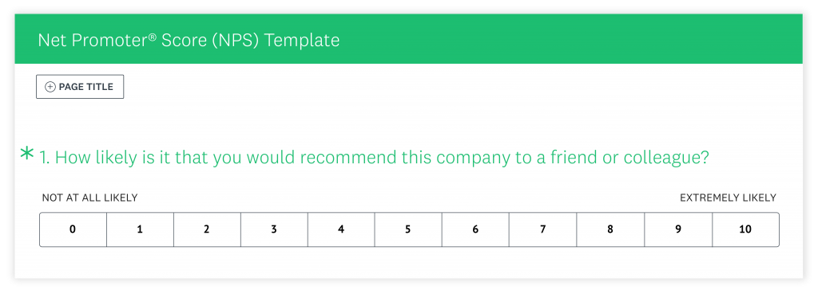
NPS (1)

Slide 40
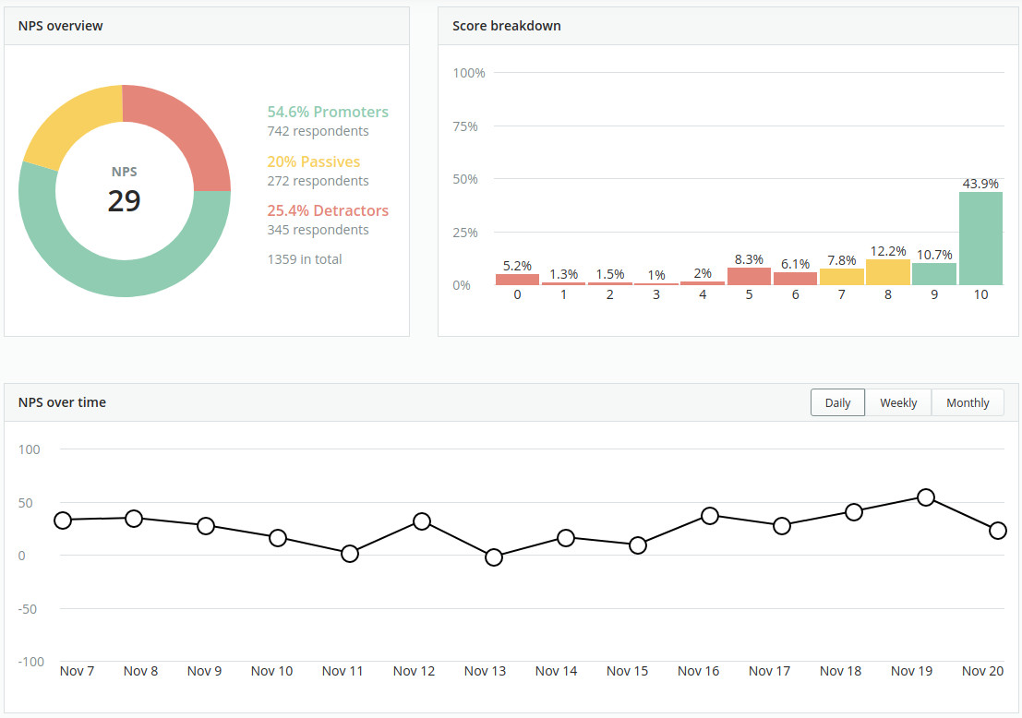
NPS (2)

Slide 41
Gdzie i jak przechowywać potrzeby klientów
Dokument tekstowy / arkusz
Gdy dużo potrzeb, przydatne jakieś narzędzie, wspomagające, np.
https://www.productboard.com/
https://www.aha.io/
Nie tylko przechowywanie potrzeb, ale zarządzanie nimi
Kategoryzowanie, tagowanie
Ocenianie kosztów i zysku
Automatyczne zbieranie od klientów (formularz, e-mail, strona www)
Priorytetyzowanie
Koszt
Zysk
Ryzyko
...
Nadzór nad realizowanymi potrzebami

Slide 42
Pytania?

Slide 43
TDD, BDD, ARCHITEKTURA

Slide 44
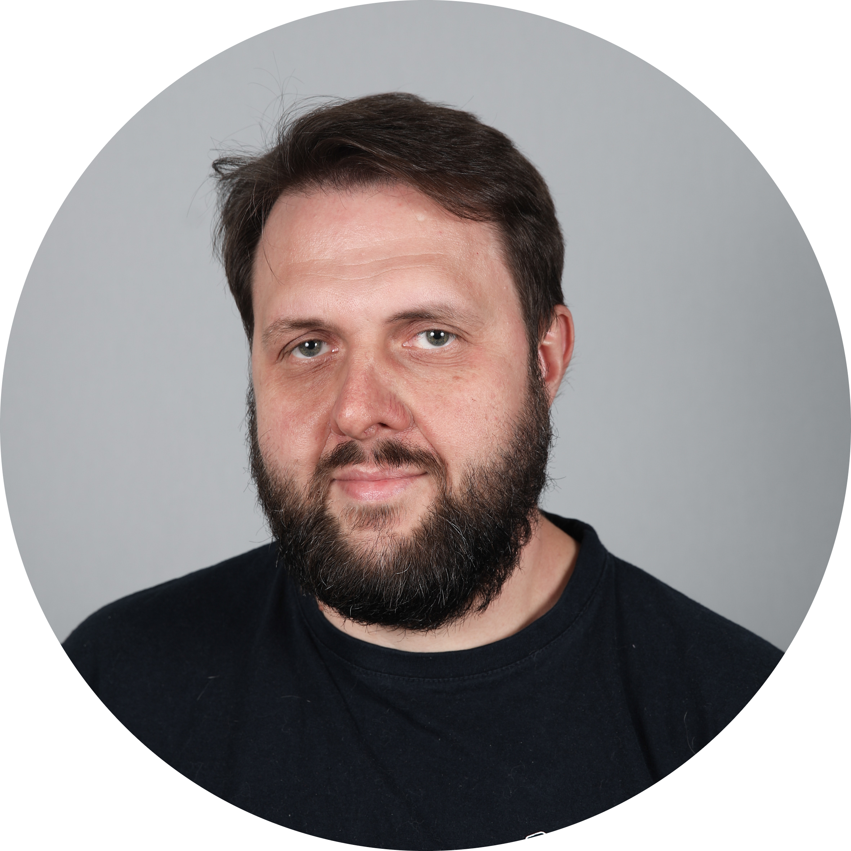
Andrzej Mochel Senior Java Developer/
Technological Evangelist a.mochel@hcmdeck.com

Slide 45
Co IT robi z wymaganiami?

Slide 46
Analiza “Analizy”
Co dostajemy?
Temat
Trzy zdaniowy mail o wymaganiach
Opis “słowno muzyczny” (ćwiczenia z czytania i rozumienia)
“Przypadki użycia”
“Scenariusze akceptacyjne”
No to co? Możemy kodzić?

Slide 47
Analiza “Analizy”
Zazwyczaj to nie wystarcza
Co możemy zrobić ?
Zapytać !!!
No to co? Możemy kodzić?

Slide 48
Implementacja
Mymy wymagania (najlepiej spisane scenariusze)
Łatwo implementujemy wymagania
Natrafione problemy konsultujemy z “dostawcą wymagań”.
Nieznacznie zmieniamy scenriusze

Slide 49
Akcja “Alzheimer”
I co się stało ?
Po tygodniu: pamiętamy o zmianach w projekcie i wymaganiach i mamy w planach je zapisać
Po dwóch tygodniach: poprawiliśmy błędy i nie pamiętamy o zmianach z implementacji
Po miesiącu : wdrożyliśmy rozwiązanie, klient miał mnóstwo uwag i poprawiliśmy błędy “krytyczne”. Zmiany wymagań później
Po pół roku: błędy SLA, błędy SLA …
Po roku: change request od klienta … no dobra, to jak to działa?

Slide 50
Co możemy zrobić?
Sformalizowany proces dokumentacji projektu i zmian (Dokumentacja)
Kod jest moją dokumentacją

Slide 51
Dokumentacja
Jaka jest forma dokumentacji
Opis słowno muzyczny (word driven development)
Diagramy
UML
SysML
Dokumentacje trzeba utrzymywać
Koszt dokonywania zmian
Dokumentacje trzeba rozumieć
Wszyscy znamy całego UML

Slide 52
Kod
Dobrze napisany kod jest dokumentacją (no przecież przekłada wymagania )
Jeden komentarz załatwi sprawę (ale komentarze też trzeba utrzymywać)
Kod degraduje się z czasem
Refactor
Błędy Refaktoru
Realnie : nie wszyscy jesteśmy na tym samym poziomie wiedzy (o rozwiązaniu i wymaganiach, o programowaniu i dobrych praktykach) co przyspiesza degradację kodu i zaciemnia czytelność
Nie wszyscy mamy dostęp do kodu (np. Marketing i sprzedaż)

Slide 53
No to może oba podejścia na raz
Potrzebujemy
Czegoś co opisuje wymagania względem systemu
Co będzie czytelne i dla programistów i dla “nietechnicznych”
Co będzie można łatwo utrzymywać
Co ułatwi refactor przez sprawdzanie wymagań
Co wyeliminuje błędy po zmianach
Odpowiedź : Testy automatyczne

Slide 54
TESTY: TDD, BDD i inne dewiacje

Slide 55
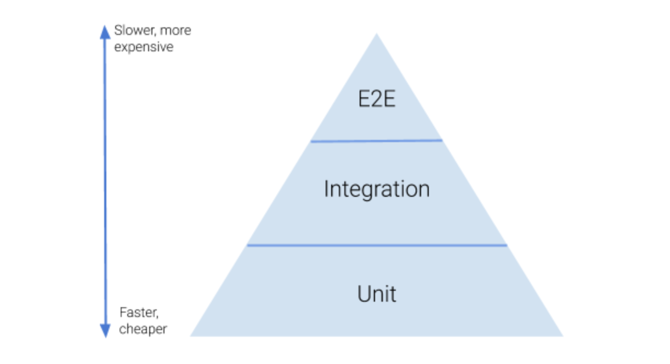
Jakie są rodzaje testów automatycznych?
Podział ze względu na rodzaj
Testy e2e
Testy integracyjne
Testy jednostkowe
Inne propozycje
A’la Jakub Nabrdalik
Wolne
Szybkie

Slide 56
No to piszemy testy
https://gitlab.com/a.mochel/pwsz/blob/wrong_level_tests/src/main/java/com/hcmdeck/pwsz/pwsz/controller/LecturerController.java
https://gitlab.com/a.mochel/pwsz/blob/wrong_level_tests/src/main/java/com/hcmdeck/pwsz/pwsz/service/LecturerService.java
https://gitlab.com/a.mochel/pwsz/blob/wrong_level_tests/src/main/java/com/hcmdeck/pwsz/pwsz/entities/Lecturer.java

Slide 57
No to piszemy testy
https://gitlab.com/a.mochel/pwsz/blob/wrong_level_tests/src/test/java/com/hcmdeck/pwsz/pwsz/controller/LecturerControllerTest.java
https://gitlab.com/a.mochel/pwsz/blob/wrong_level_tests/src/test/java/com/hcmdeck/pwsz/pwsz/controller/LecturerControllerTest.java
https://gitlab.com/a.mochel/pwsz/blob/wrong_level_tests/src/test/java/com/hcmdeck/pwsz/pwsz/entities/LecturerTest.java

Slide 58
TDD
A gdyby tak odwrócić proces
Najpierw test
Później kod

Slide 59
TDD
Cykl TDD
Red - napisz test który zawiedzie
Green - Napisz implementacje żeby test był pozytywny
Refactor - refaktoruj kod tak aby spełniał “wysokie standardy”

Slide 60
TDD
Zasady FIRST
Fast – testy powinny być szybkie. W większości opracowań mówi się, że czas od uruchomienia testów do otrzymania rezultatu, powinien być krótszy niż sekunda.
Independent – testy powinny być niezależne. Powinna istnieć możliwość wywoływania ich w dowolnej kolejności, i nie może mieć to wpływu na wynik.
Repeatable – testy powinny być powtarzalne. Jeżeli uruchomimy testy 100 razy, to powinniśmy 100 razy otrzymać ten sam rezultat.
Self-checking – rezultat testu powinien być określany automatycznie, bez udziału człowieka.
Timely – testy powinny być pisane w tym samym czasie co kod produkcyjny.

Slide 61
Pokrycie testami
Po co nam pokrycie testami?
Fetysz 100% pokrycia

Slide 62
Akcja “Beton”
Co to jest jednostka w rozumieniu testu
Metoda / Funkcja
Klasa
Moduł
Piszemy testy do wszystkiego
Każda metoda
Dla każdej klasy
Dla każdego modułu
To teraz jeśli chcemy dokonać refactoru:
Zmień kod
Zmień wszystkie testy
I tak zawsze ?

Slide 63
Co można zrobić?
Nie testować ?
Testować tylko to co istotne ?
Ale co jest istotne ?

Slide 64
No to może BDD
Behaviour-driven Development
Składnia BDD
Given
When
Then
Kto pisze scenariusz?
Co testujemy (jakie badamy zachowania) ?

Slide 65
No to może BDD
Przykład Cucumber
@tag
Feature: Eating too many cucumbers may not be good for you
Eating too much of anything may not be good for you.
Scenario: Eating a few is no problem
Given Alice is hungry
When she eats 3 cucumbers
Then she will be full

Slide 66
Ok a jak to działa w praktyce?
Biznes pisze scenariusze ?
Ok a oni chociaż wiedza jak sie dzieli nasza aplikacja (architektura) ?
Zaraz z tymi scenariuszami coś jest nie tak!
I co teraz?

Slide 67
No to może oba na raz
Czego potrzebuje:
Prostoty testów jednostkowych
Pięknych raportów które są czytelne dla biznesu
Testów które testują to co jest istotne

Slide 68
No to może oba na raz
Test do modułu w Spock:
https://gitlab.com/a.mochel/pwsz/tree/modules/src/test/groovy/com/hcmdeck/pwsz/pwsz/module/lecturer/domain

Slide 69
No to może oba na raz
To nie wszystko
Co nam dają testy?

Slide 70
ARCHITEKTURA

Slide 71
Co to jest architektura?
Wolna amerykanka
To np. Infrastruktura
Opis procesów biznesowych
Podział na warstwy
Podział na kasy
...
Jak ja to teraz rozumiem

Slide 72
Problem architektury typu Monolith
Brak logicznego podziału (tzn jest na warstwy)
Poszczególne części komunikują się przez BD
Nie można przewidzieć konsekwencji wprowadzonej zmiany
Ciężko się testuje (w tym automatycznie)

Slide 73
Rozwiązanie problemu
Modular Monolith
Logiczny podział na moduły
Testowany na poziomie “API” modułu
Integracje łatwe do zrozumienia

Slide 74
Moduł
Definicja WIKI:
Moduł, pakiet (ang. module, unit, package) – to oddzielny twór, przeważnie w postaci osobnego pliku, zawierający zdefiniowany interfejs, a także implementacje typów wartości, klas, zmiennych, stałych oraz treści procedur i funkcji. Jest to podstawowy element koncepcji programowania modularnego pozwalający na podział kodu programu na funkcjonalne części i umieszczenie ich w osobnych modułach, które są ponadto niezależne i wymienne ...
Czym moduł może być w Java?
Jak go enkapsulować moduł ?
Co jest częścią modułu ?
Api modułu

Slide 75
Przykład modułu
https://gitlab.com/a.mochel/pwsz/tree/modules/src/main/java/com/hcmdeck/pwsz/pwsz/module/lecturer

Slide 76
Model C4
Co to jest model C4 ?
Po co nam taki model ?
Komu to się przyda ?

Slide 77
Model C4 - części składowe
Diagram kontekstu systemowego (Context)
Diagram kontenerów (Container)
Diagram komponentów (Component)
Diagram klas (Class)

Slide 78
Model C4 - Context
Przykład

Slide 79
Model C4 - Container
Przykład

Slide 80
Model C4 - Component
Przykład

Slide 81
Model C4 - Jak to się notuje
Structurizer
Kod

Slide 82
Model C4 - Jak to się notuje
Przykład

Slide 83
Czy to wszystko ?
Dokumentowanie decyzji
Proponowanie zmian

Slide 84
SCRUM

Slide 85
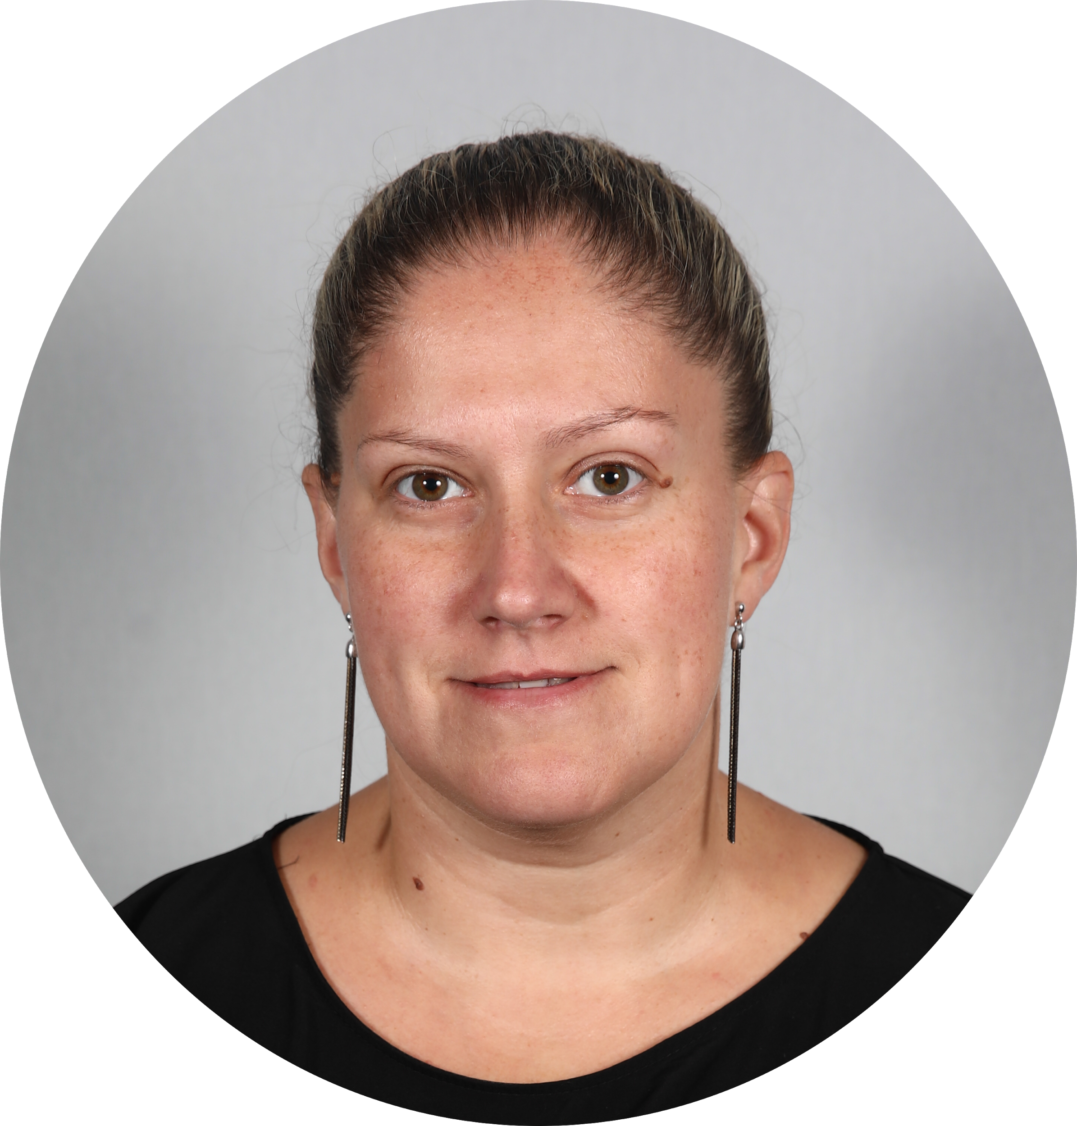
5 lat w HCM Deck
Head of Engineering/
Scrum Master w dwóch zespołach
Joanna Piekarz-Nitkiewicz Head of Engineering/
Scrum Master j.piekarz-nitkiewicz@hcmdeck.com

Slide 86
SCRUM - a co to?

Slide 87
Po co nam SCRUM?
Bo życie to nie bajka…...

Slide 88
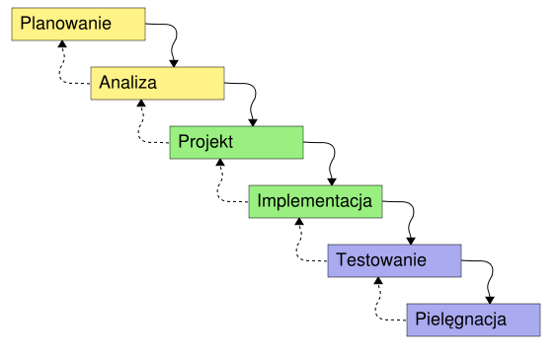
Model kaskadowy

Slide 89
AGILE - Rok 2001, Snowbird, Utah
Odkrywamy nowe metody programowania dzięki praktyce w programowaniu
i wspieraniu w nim innych.
W wyniku naszej pracy, zaczęliśmy bardziej cenić:
Ludzi i interakcje od procesów i narzędzi
Działające oprogramowanie od szczegółowej dokumentacji
Współpracę z klientem od negocjacji umów
Reagowanie na zmiany od realizacji założonego planu.
Oznacza to, że elementy wypisane po prawej są wartościowe,
ale większą wartość mają dla nas te, które wypisano po lewej.

Slide 90
SCRUM
Scrum:
Iteracyjne ramy postępowania, zgodne z AGILE
Scrum jest:
lekki,
łatwy do zrozumienia,
trudny do opanowania.
Realizacja projektu według Scrum skupia się na:
dostarczaniu kolejnych, coraz bardziej dopracowanych wyników projektu, “po kawałku”
włączaniu się przyszłych użytkowników w proces wytwórczy,
samoorganizacji zespołu projektowego.

Slide 91
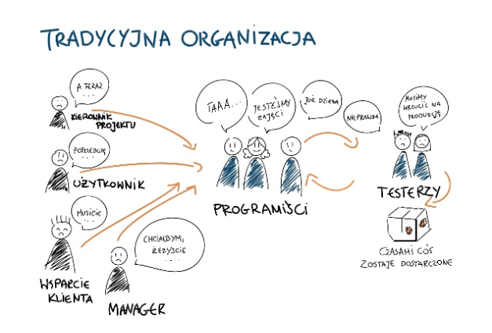
Tradycyjna organizacja….
Źródło: procognita.pl

Slide 92
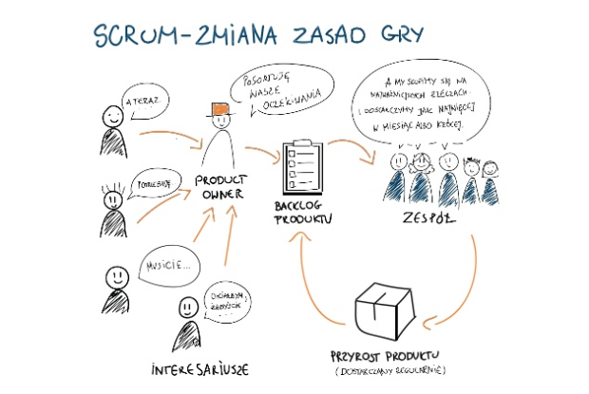
… a SCRUM
Źródło: procognita.pl

Slide 93
Wartości SCRUM
Szacunek
Odwaga
Otwartość
Wartości SCRUM
Zobowiązanie
Skupienie

Slide 94
Elementy Scruma
Role:
Zespół (Developerów)
Product Owner
Scrum Master
Wydarzenia:
Iteracja (Sprinty)
Planowanie Sprintu
Daily Scrum
Przegląd Backloga
Retrospektywa
Narzedzia:
Product Backlog (Rejestr produktu)
Sprint Backlog (Rejestr Sprintu)
Product Increment (Przyrost Produktu)

Slide 95
Wydarzenia SCRUM

Slide 96
Elementy Backloga
Elementy Backloga:
Rzeczy do zrobienia (TODO)
Funkcje (Tradycyjne wymagania, albo User Cases)
Historyjki Użytkownika (User Stories) i Opowieści (Epics)
Błędy
Żądania zmian (Change Requests)
….

Slide 97
Źródło: procognita.pl

Slide 98
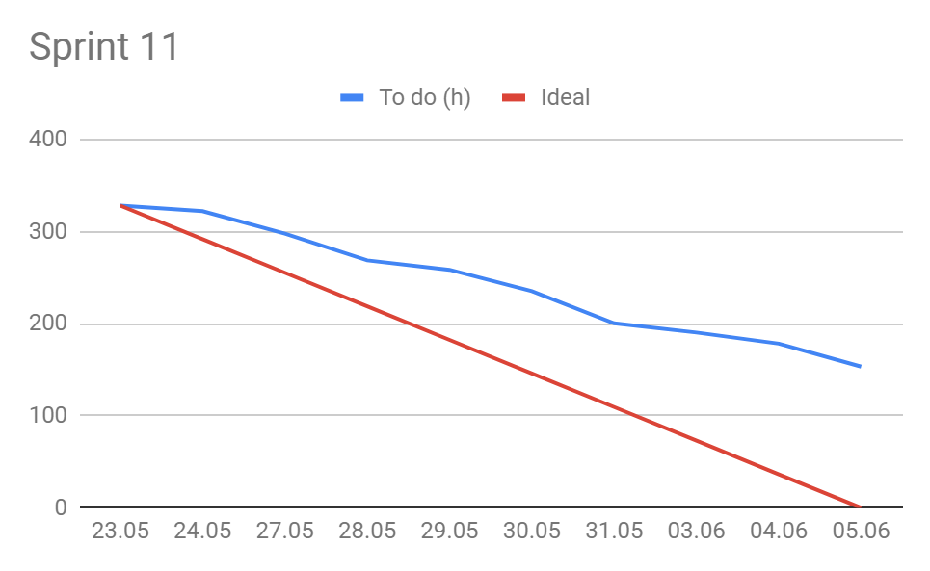
Wykres wypalania

Slide 99
Co znaczy ‘Skończone’ ?
DoD (Definition of Done) - Definicja ukończenia
Wspólne dla wszystkich elementów Backloga
Idealne - zawiera wszystkie zadania potrzebne do dostarczenia Potencjalnie Wydawanego Produktu
Zespół odpowiedzialny za jej aktualizowanie/poszerzanie

Slide 100
Role w SCRUM

Slide 101
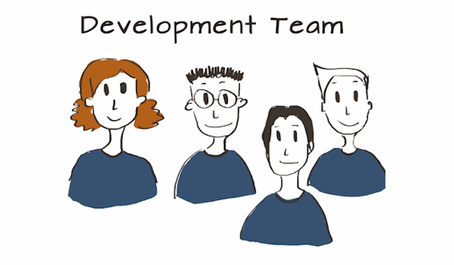
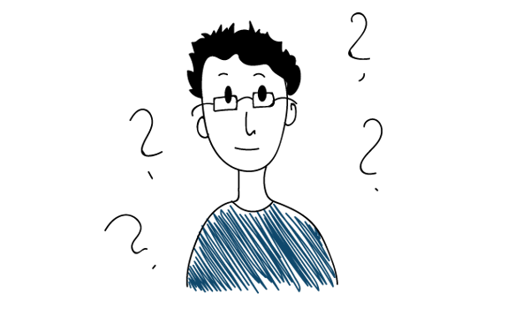
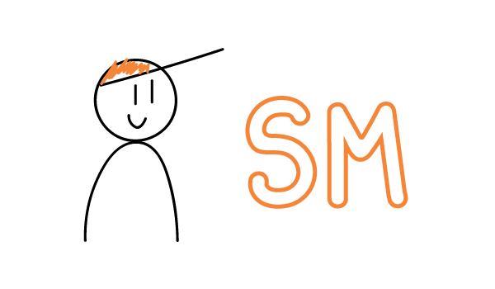
3 role w SCRUM
Product Owner
Źródło: procognita.pl

Slide 102
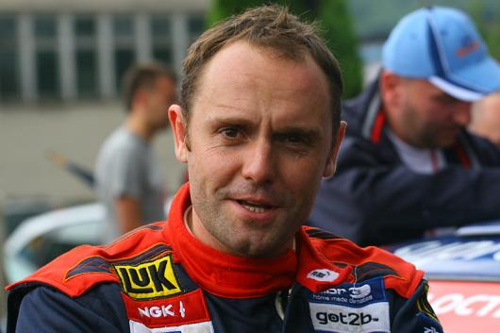
Product Owner - ‘kierowca’
To on prowadzi samochód - kieruje gdzie jechać, ma cel
On dokonuje korekt kursu, żeby samochód był na optymalnej trasie
Jemu najbardziej zależy na wynikach
Czyli
Ustala, pielęgnuje i przekazuje wizję produktu
Reprezentuje interesy klientów i interesariuszy
Zarządza zwrotem z inwestycji, finansami
Decyduje, nad czym pracuje zespół
Decyduje, czy to, co zostało opracowane, spełnia oczekiwania

Slide 103
Scrum master - ‘mechanik’
Wyposażony w czujniki, monitoruje stan silnika
Odpowiada za odpowiednie smarowanie silnika
Znajduje problemy w działaniu i eliminuje je
Czyli
Pilnuje, żeby wszystko działało bez zarzutu
Pilnuje, żeby zespół pracował zgodnie ze Scrum
Nadzoruje i kontroluje, ale nie kieruje
Stara się, żeby zespół pracował najwydajniej
Dostrzega niewerbalne sygnały o problemach
Potrafi rozwiązywać konflikty
Zapewnia sprawny przekaz
Buduje zaufanie i zdobywa szacunek

Slide 104
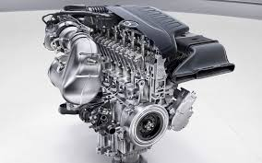
Development Team - ‘silnik’
Silnik jako całość ale też poszczególne części
Pracuje nad urzeczywistnieniem wizji
Składa się z ludzi odpowiedzialnych za dostarczenie produktu: programistów, testerów, architektów, projektantów i wszystkich innych, którzy są potrzebni
Zespół sam zarządza pracą, zadaniami - nawet Scrum Master nie może decydować, kto co ma robić, ani jak podzielić coś na zadania
Porozumienie i partnerstwo - w ramach zespołu nie ma ról, podziałów, stanowisk itp.
“Jestem członkiem zespołu, który jest odpowiedzialny za dostarczenie produktu, a to oznacza, że sam nie dam sobie z tym rady”
Konsultanci - członkami zespołu w niepełnym wymiarze czasu pracy
Wystarczająco duży, by mógł wykonać pracę
Im mniej ludzi, tym mniej problemów z koordynacją
Im większy, tym więcej kompetencji, wiedzy i możliwości
Więc gdzieś między 3 a 9 osób, zazwyczaj około 5-7.

Slide 105
SCRUM W HCM Deck

Slide 106
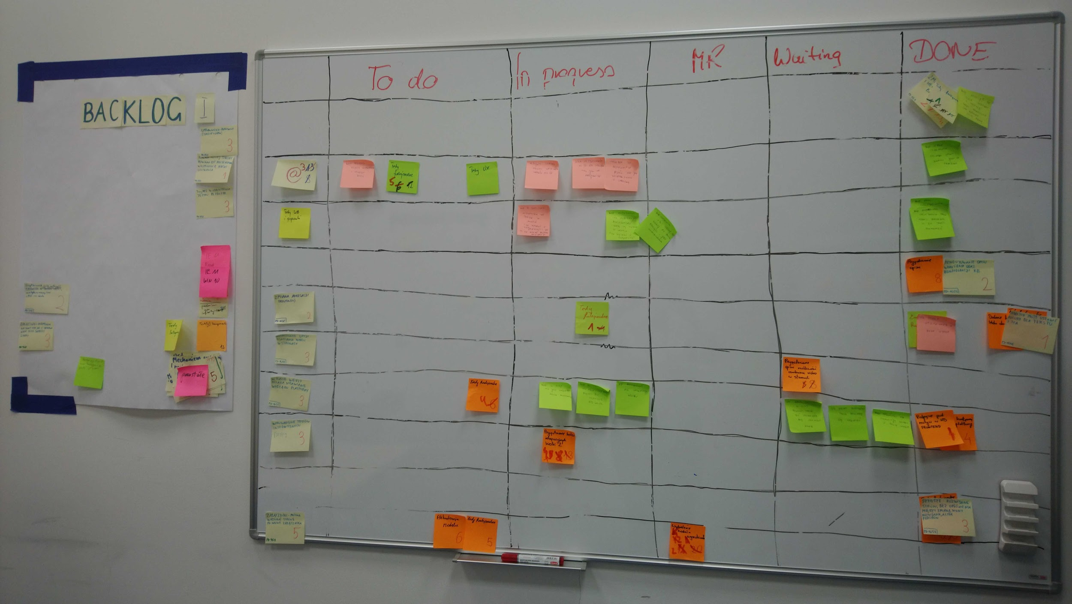
SCRUM - retro :)

Slide 107
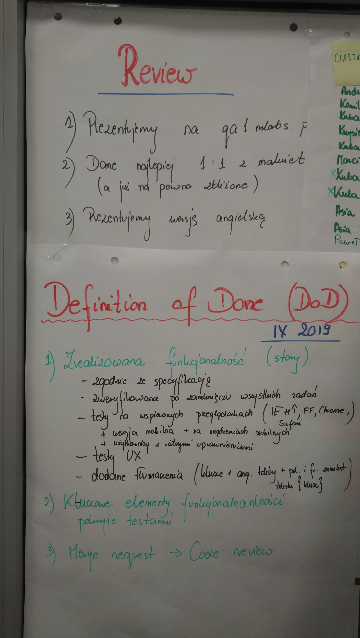
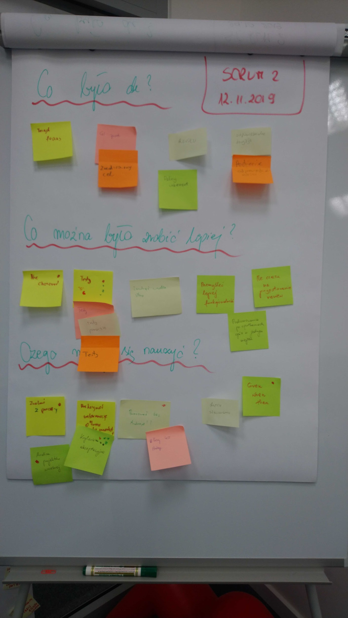
SCRUM - retro :)

Slide 108
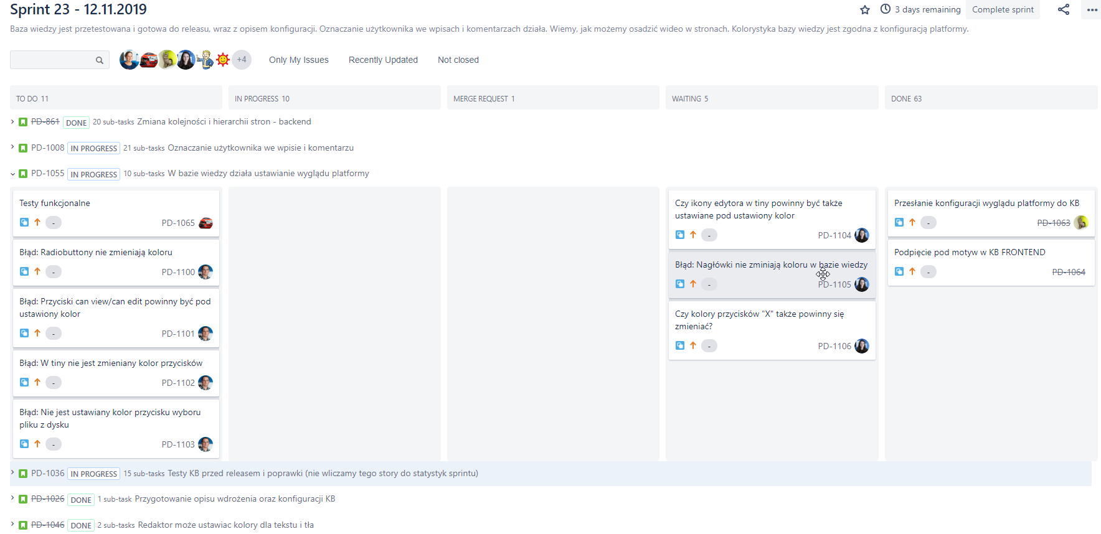
Sprinty w JIRA

Slide 109
Dziękujemy!

